Slide 1
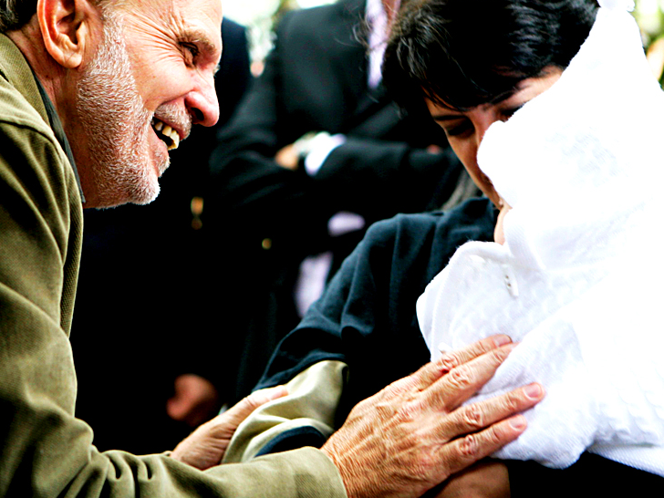
Atualizar Base de Contratos e Transferir Fluxo Financeiro
Outubro/2013

Slide 2
Objetivo
O objetivo deste documento é instruir como atualizar a base de contratos e transferir o fluxo financeiro para o CSC

Slide 3
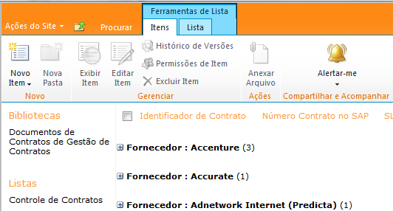
Atualizar Base de Contratos
Utilizar o Internet Explorer ou FireFox para acesso à página Sharepoint da Governança de TD.
Painel Governança TD: http://times.natura.net/vpfin/dti/governancati/gct/Lists/CatalogoContratos/AllItems.aspx
1 – na guia superior efetuar um “clique” na opção “Itens”;
2 – irá aparecer um painel onde deverá ser selecionada a opção “novo item”
1
2

Slide 4
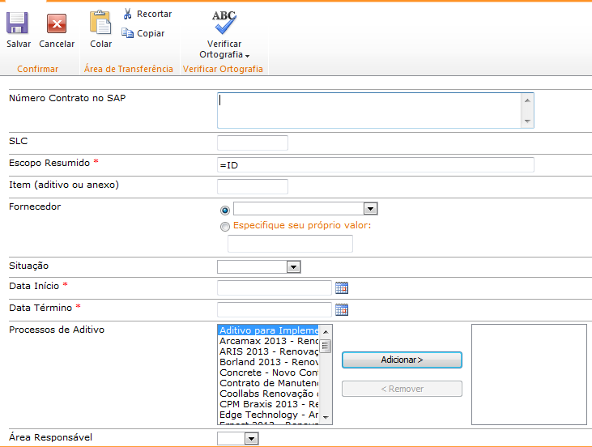
Atualizar Catalogo de Contratos
3 – preencher o formulário com os dados do contrato e clique na opção Salvar
3

Slide 5
Preparar o Fluxo Financeiro
Utilizar o Explorer para acessar a pasta \\fs2k05br\Deptos\TI\GOVERNANCAE PMO\6.GCL\2-Governança\Financeiro\2013
Realizar a coleta de todas as informações do Contrato, como:
• Escopo / descrição do serviço;
• Vigência;
• Índice de Reajuste aplicado (IPC-A, IGP-M);
• Valor Anual e Desembolsos;
• Valor Mensal;
Após a obtenção das informações, as mesmas devem ser cadastradas em uma planilha Excel no Diretório da área de Governança:
\\fs2k05br\Deptos\TI\GOVERNANCAE PMO\6.GCL\2-Governança\Financeiro\2013
Planilha: Controle orçamento x pgto
Considerando que o contrato está previsto no orçamento
1 – Checar se as informações de classe de custo e centro de custo estão corretas
2 – Revisar os valores de desembolso mensal e mês de reajuste

Slide 6
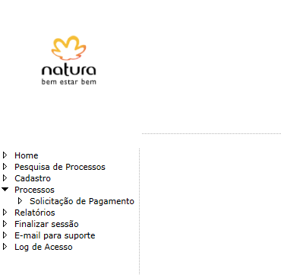
Transfere o Fluxo Financeiro para o CSC
Utilizar o Internet Explorer ou FireFox para acesso à página Sharepoint da Governança de TD.
Portal GED: https://clientes2.workimage.com.br/NovoPortalFirefox/Default.aspx?ReturnUrl=%2fNovoPortalFirefox%2fUSUARIOS.ASPX
1 – no menu principal do portal GED, selecionar a opção “solicitação de pagamento” dentro do menu “Processos”
1

Slide 7
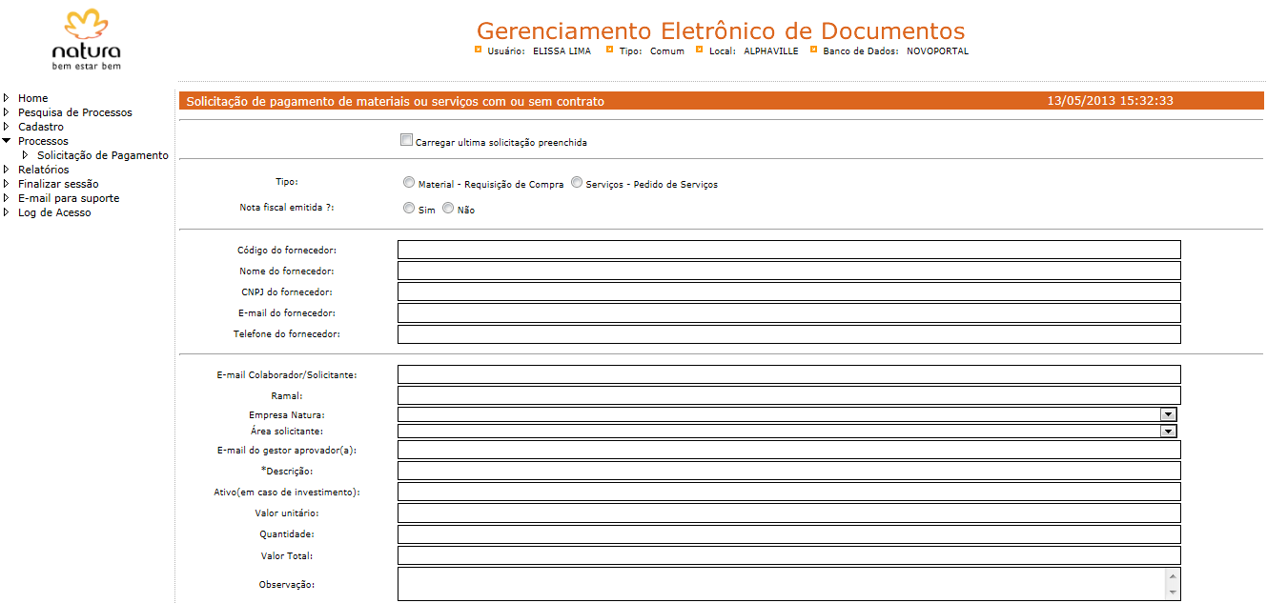
Transfere o Fluxo Financeiro para o CSC
2
2 – Preencher o formulário com os dados de pagamento

Slide 8


